Slide 1



Sakila
~DVD Rental
Kelompok 1
Afif, Aini, Dewi

Slide 2


01
Introduction
02
Business Understanding
03
Dataset Overview
04
SQL Analysis
05
Python & EDA
06
Business Metrics
07
Insight
Outline
08
Recommendation
09
Kesimpulan

Slide 3
Introduction
Sakila Rental adalah sebuah bisnis penyewaan DVD yang mengelola operasionalnya secara terpusat melalui sistem basis data relasional. Struktur bisnis Sakila didukung oleh komponen-komponen utama sebagai berikut:
Jaringan Toko (Stores): Memiliki beberapa cabang toko fisik yang melayani komunitas lokal dengan karakteristik pengeluaran pelanggan yang berbeda-beda.
Manajemen Inventaris (Inventory & Film): Mengelola ribuan judul kaset DVD yang diklasifikasikan ke dalam belasan genre film (seperti Sports, Sci-Fi, Animation, dll), lengkap dengan variasi harga sewa (rental rate) dan biaya kompensasi kehilangan (replacement cost).
Sumber Daya Manusia (Staff): Lini depan pelayanan yang diwakili oleh staf kasir di masing-masing cabang untuk memproses transaksi peminjaman dan pengembalian kaset secara harian.
Sistem Transaksi (Rentals & Payments): Skema pencatatan otomatis yang memantau durasi sewa aktual, melacak tanggal jatuh tempo pengembalian, serta menghitung akumulasi denda jika terjadi pelanggaran batas waktu sewa.
Notes:
RDBMS (Relational Database Management System) adalah sistem perangkat lunak yang digunakan untuk mengelola, menyimpan, dan mengakses data dalam bentuk tabel baris dan kolom yang saling berelasi. Sistem ini memastikan data tetap terstruktur, konsisten, dan mudah diakses menggunakan bahasa standar SQL (Structured Query Language).

Slide 4

Business Understanding
Problem
01
02
Meskipun memiliki segmen pasar yang kuat pada genre tertentu (seperti Sports dan Sci-Fi) serta performa Store 1 yang menjanjikan, Sakila Rental menghadapi masalah stagnansi bisnis dan risiko penurunan operasional yang tajam. Hal ini dibuktikan dengan anjloknya pendapatan bulanan secara drastis di awal periode, kaku-nya sistem manajemen keterlambatan yang menghambat perputaran aset kaset film, serta kurangnya strategi pemasaran yang agresif dan berbasis data untuk memaksimalkan potensi store lokal maupun kinerja tim lini depan (staf).
Perusahaan belum memiliki gambaran yang jelas mengenai pola perilaku pelanggan, mulai dari lokasi pelanggan potensial, kontribusi revenue pelanggan, preferensi rating film, hingga pola keterlambatan pengembalian. Kurangnya pemahaman ini dapat menyebabkan strategi pemasaran, pengelolaan koleksi film, dan program loyalitas menjadi kurang optimal.

Slide 5
Business Understanding
Goals
Memahami faktor-faktor yang memengaruhi pendapatan, performa operasional, dan perilaku pelanggan guna mendukung pengambilan keputusan bisnis yang lebih efektif dan berbasis data
Objective
Menganalisis tren dan sumber pendapatan perusahaan.
Mengidentifikasi genre dan rating film yang paling berkontribusi terhadap revenue.
Mengevaluasi performa toko dan staf.
Memahami perilaku rental serta keterlambatan pelanggan.
Mengidentifikasi karakteristik dan persebaran pelanggan.
Menyusun rekomendasi strategi bisnis berbasis data.

Slide 6
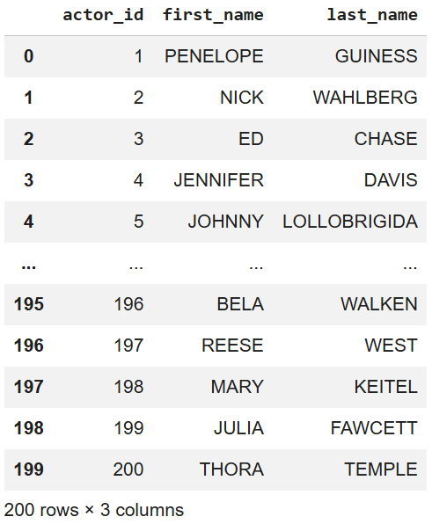
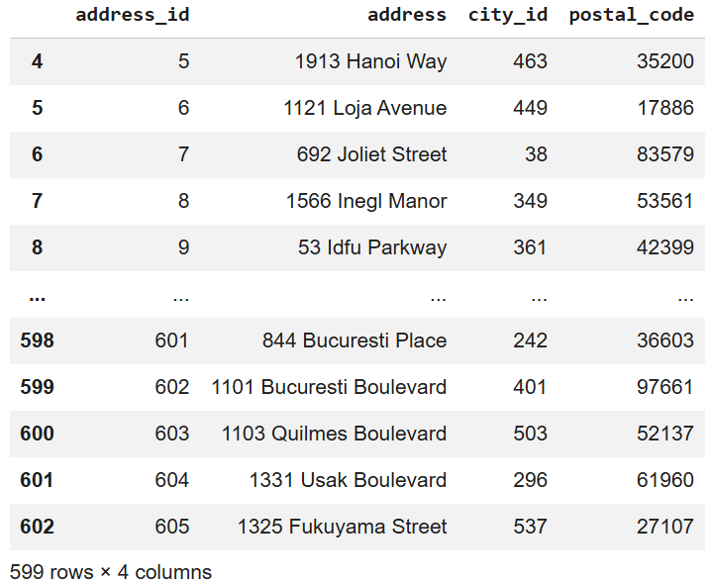
Dataset Overview
01
Actor
02
Address
Menghapus 3 kolom karena bernilai NaN.
Menghapus 4 Missing Values di kolom postal_code.
Mengubah tipe data kolom postal_code dari float menjadi ineteger.

Slide 7
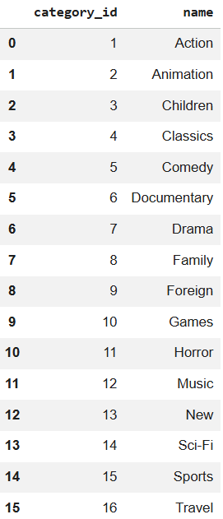
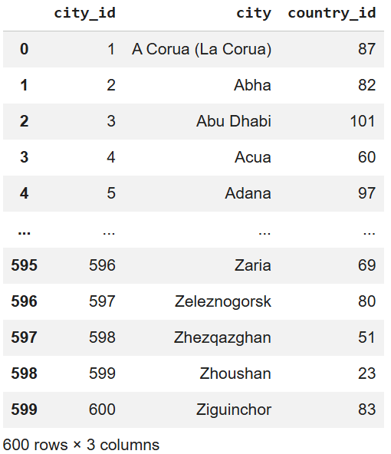
Dataset Overview
03
Category
04
City

Slide 8
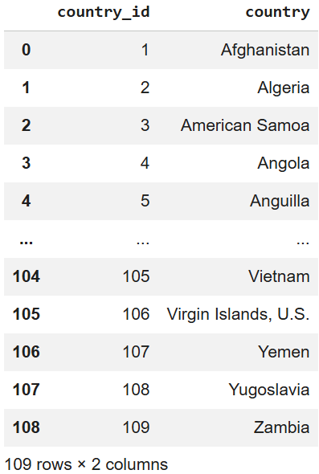
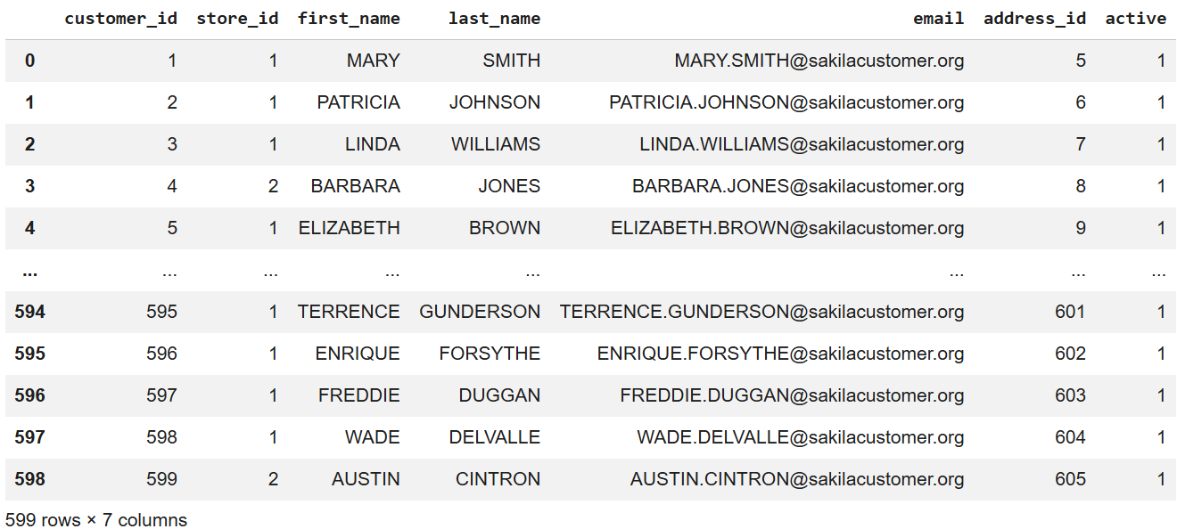
Dataset Overview
Menghapus kolom create_date karena isinya sama di semua baris ⟶ tidak digunakan.
05
Country
06
Customer

Slide 9
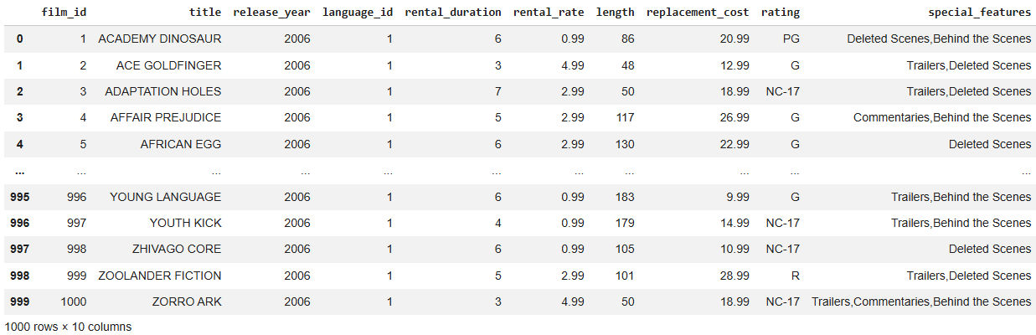
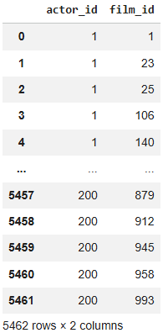
Dataset Overview
Menghapus kolom description karena tidak digunakan.
07
Film
08
Film Actor

Slide 10
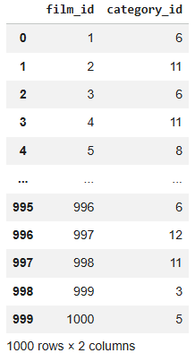
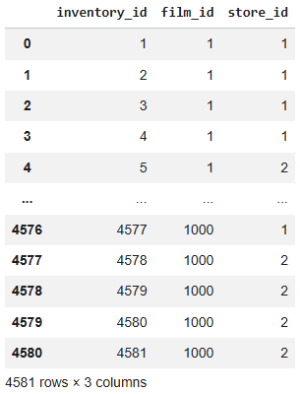
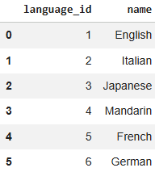
Dataset Overview
Film Category
Inventory
Language
09
10
11

Slide 11
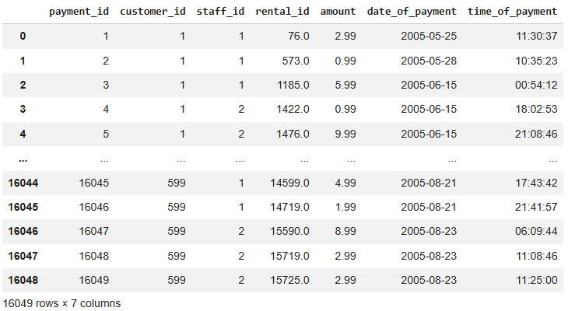
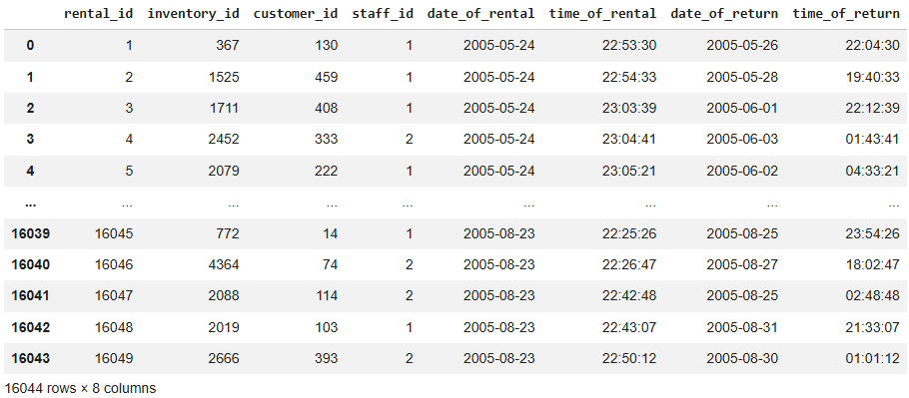
Dataset Overview
12
Payment
13
Rental
Memisahkan tanggal dan waktu di kolom rental_date dan return_date.
Memisahkan tanggal dan waktu di kolom payment_date.
Menghapus 5 missing values di kolom rental_id.
Mengubah tipe data kolom rental_id dari float menjadi integer.

Slide 12
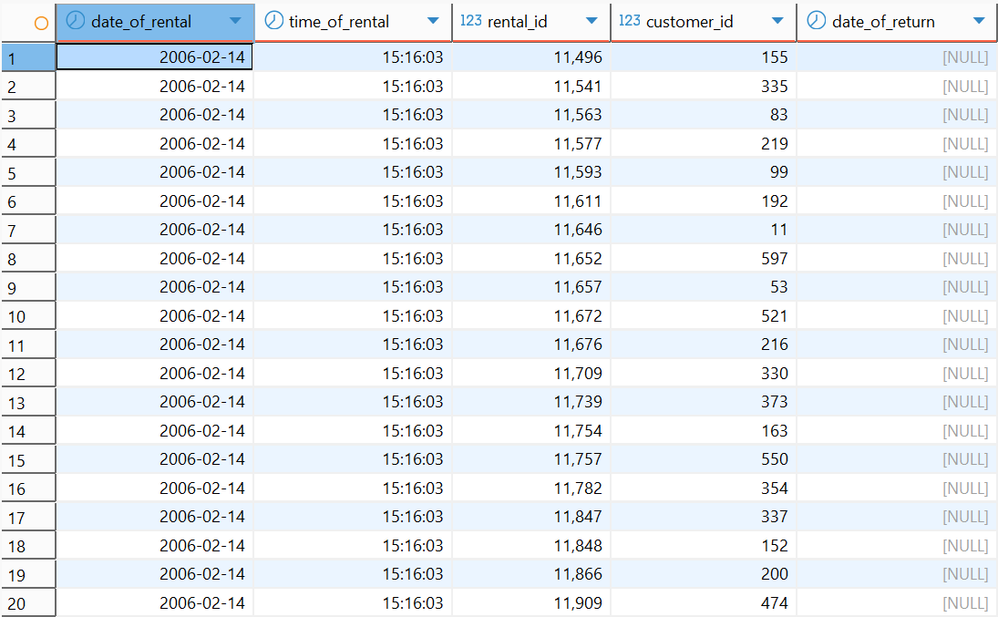
Dataset Overview
13
Rental
Sebanyak 183 rental_id memiliki date_of_return bernilai Null.
date_of_rental dan time_of_rental dari 183 transaksi tersebut memiliki tanggal dan waktu penyewaan yang sama.
Tidak mungkin ada penyewaan di tanggal dan waktu yang sama sebanyak 183 transaksi ⟶ TRANSAKSI FIKTIF ⟶ DIBIARKAN.
Saat melakukan analisis dapat menggunakan LEFT JOIN dengan mengecualikan WHERE date_of_return IS NOT NULL.

Slide 13

Dataset Overview
14
Staff
15
Store

Slide 14
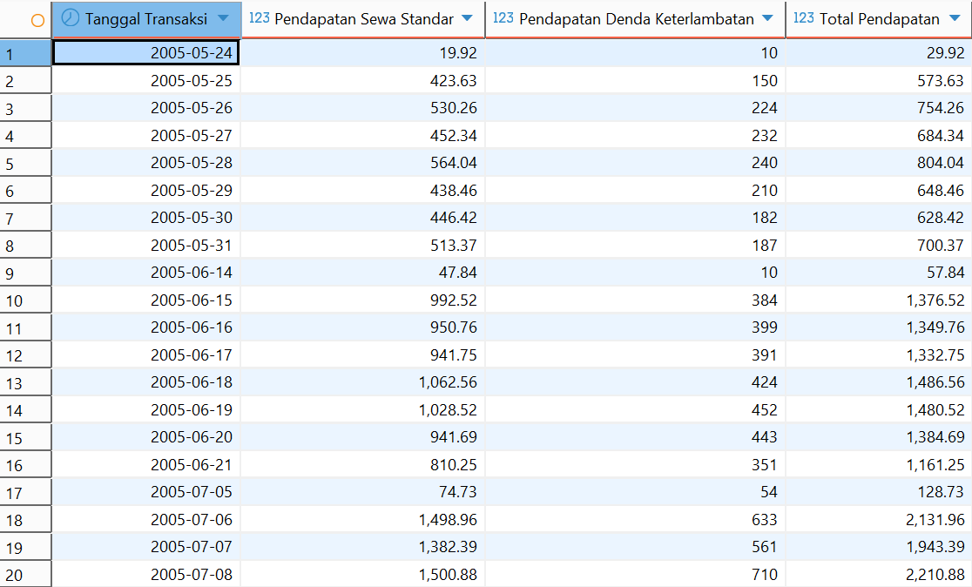
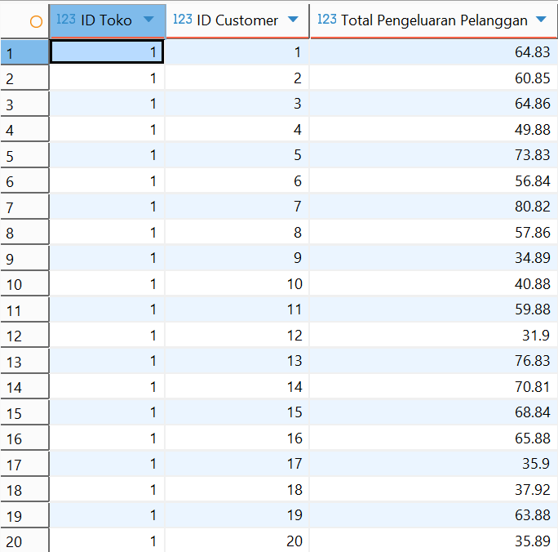
SQL Analysis
01
Tren Pendapatan Bulanan
02
Performa Penjualan Setiap Toko

Slide 15
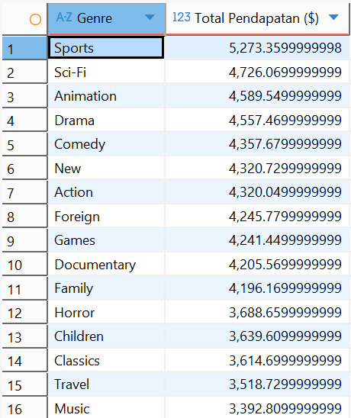
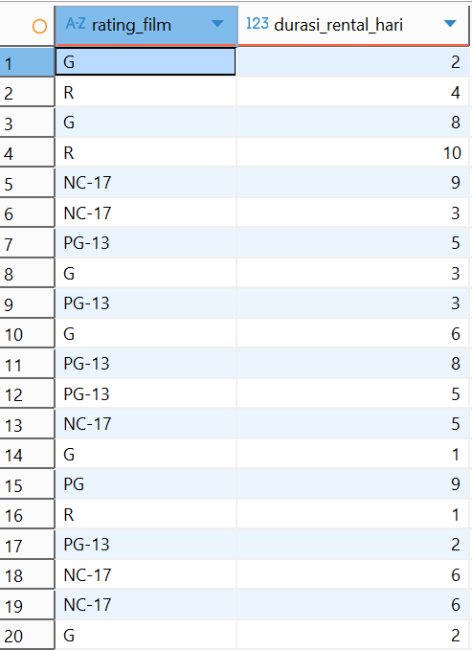
SQL Analysis
03
Total Pendapatan per Genre
04
Durasi Rental Berdasarkan Rating Film

Slide 16
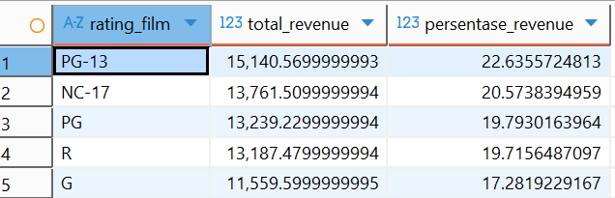
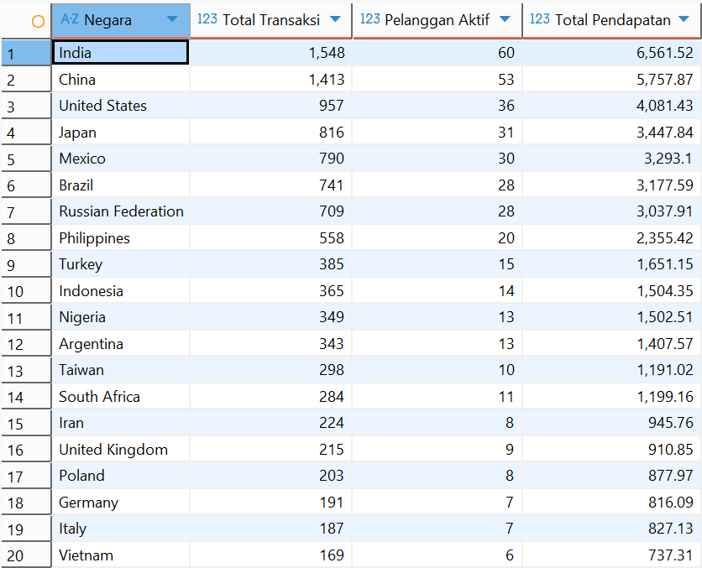
SQL Analysis
05
Kontribusi Revenue Berdasarkan Rating Film
06
Basis Pelanggan Berdasarkan Negara/Kota

Slide 17
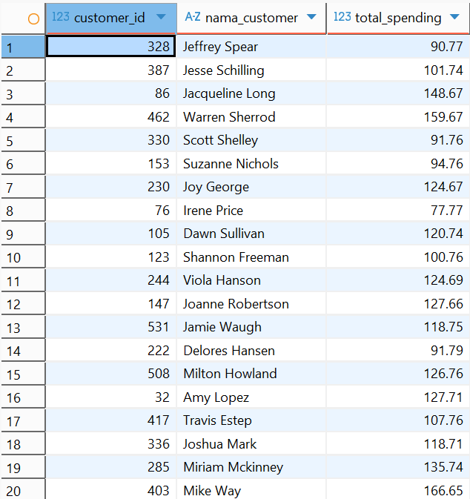
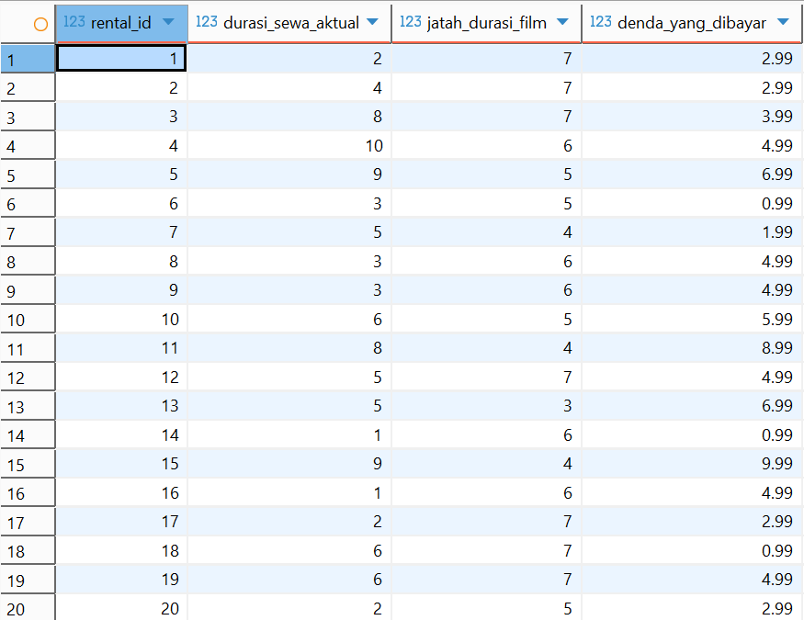
SQL Analysis
Klasifikasi Customer Berdasarkan Total Spend
08
Hubungan antara "Durasi Keterlambatan Pengembalian" vs "Total Denda yang Dibayar"
07

Slide 18
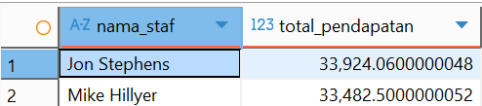
SQL Analysis
09
Performa Staf Berdasarkan Total Pendapatan

Slide 19
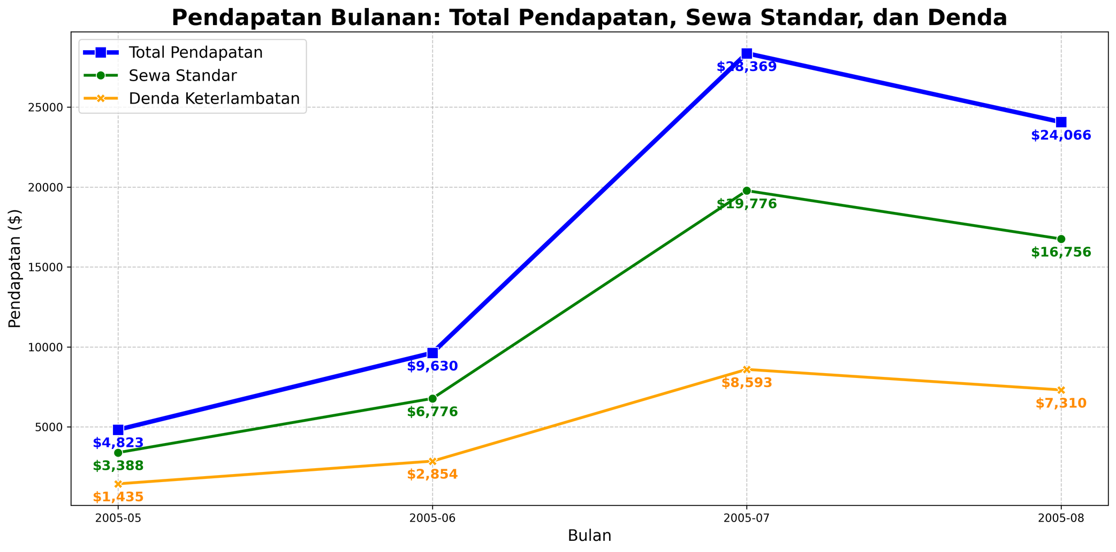
Python & EDA
01
Tren Pendapatan Bulanan (Multi Line Chart-Seaborn)

Slide 20
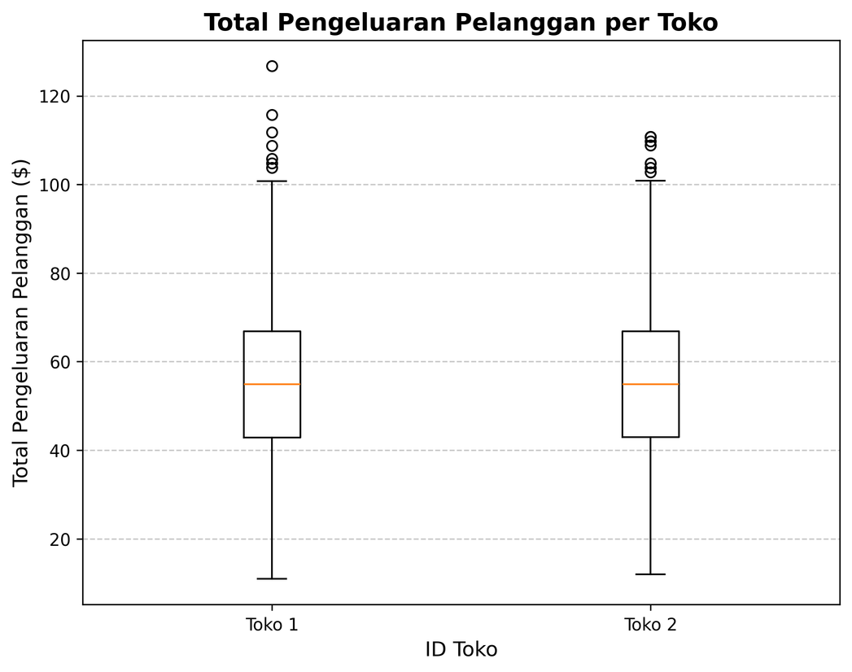
Python & EDA
02
Performa Penjualan Setiap Toko (Boxplot-Matplotlib)

Slide 21
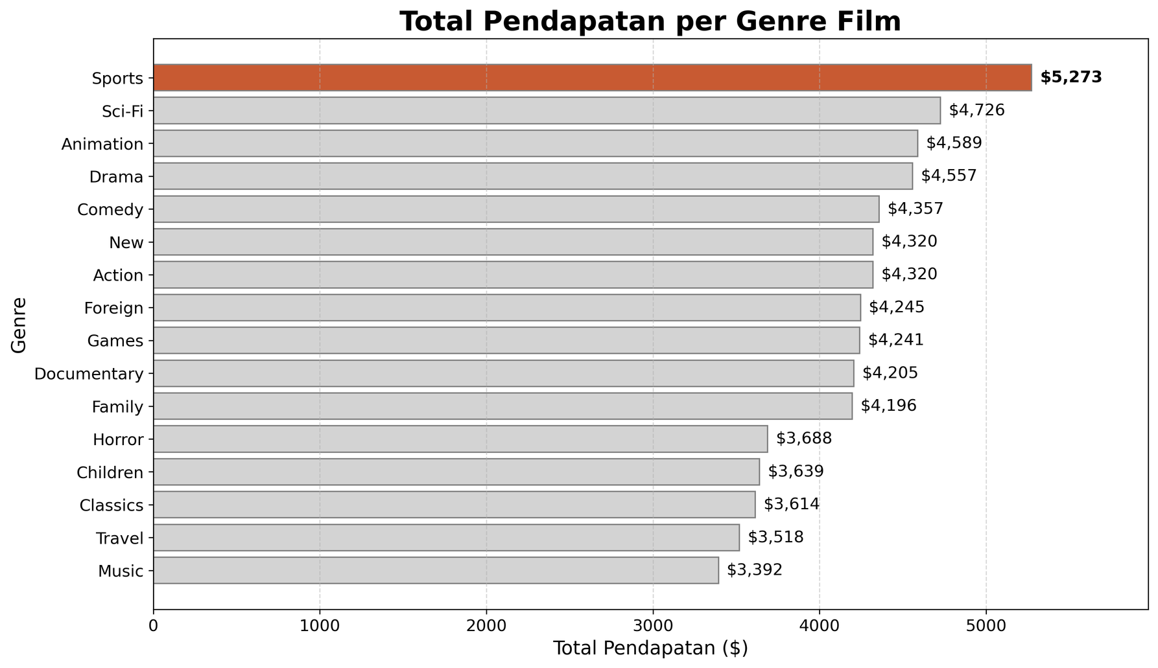
Python & EDA
03
Total Pendapatan per Genre (Horizontal Bar Chart-Matplotlib)

Slide 22
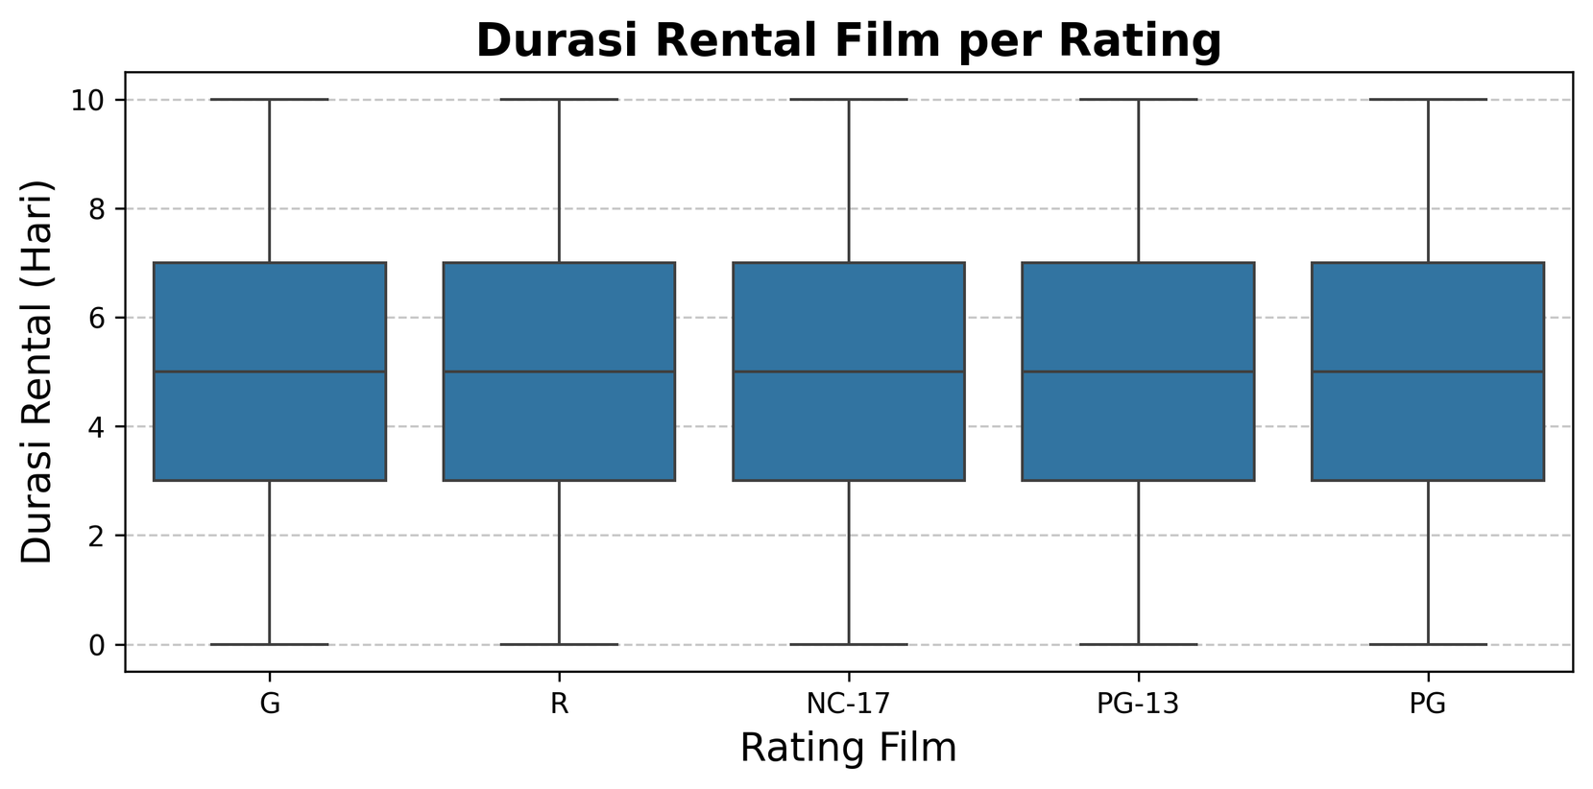
Python & EDA
04
Durasi Rental Berdasarkan Rating Film (Boxplot-Seaborn)

Slide 23
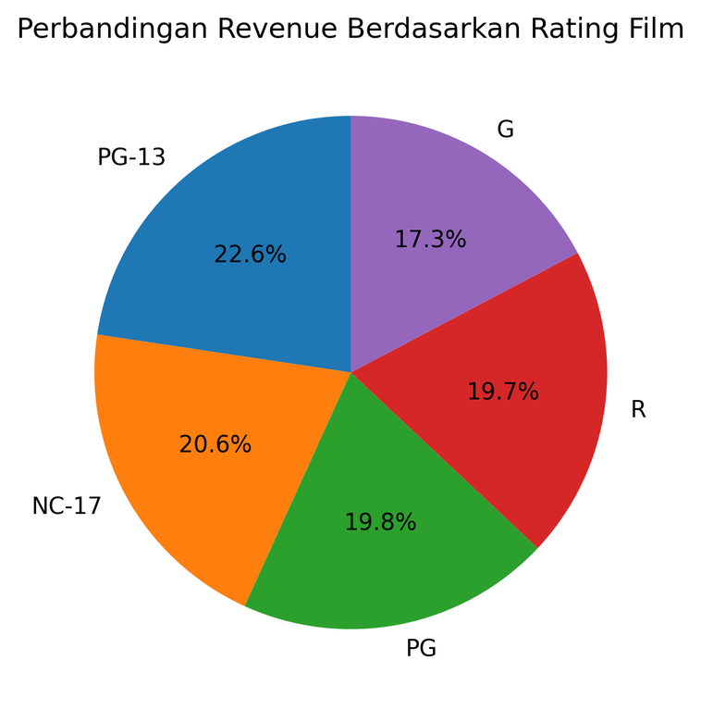
Python & EDA
05
Kontribusi Revenue Berdasarkan Rating Film (Pie Chart-Matplotlib)

Slide 24
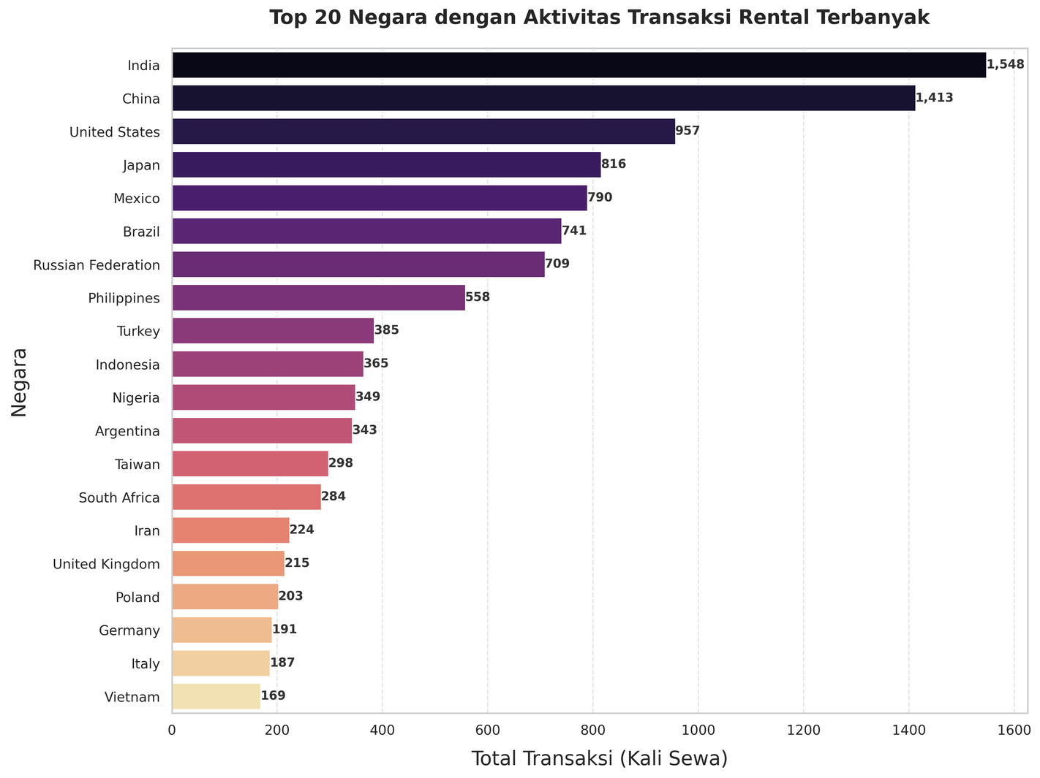
Python & EDA
06
Basis Pelanggan Berdasarkan Negara/Kota (Bar Chart-Seaborn)

Slide 25
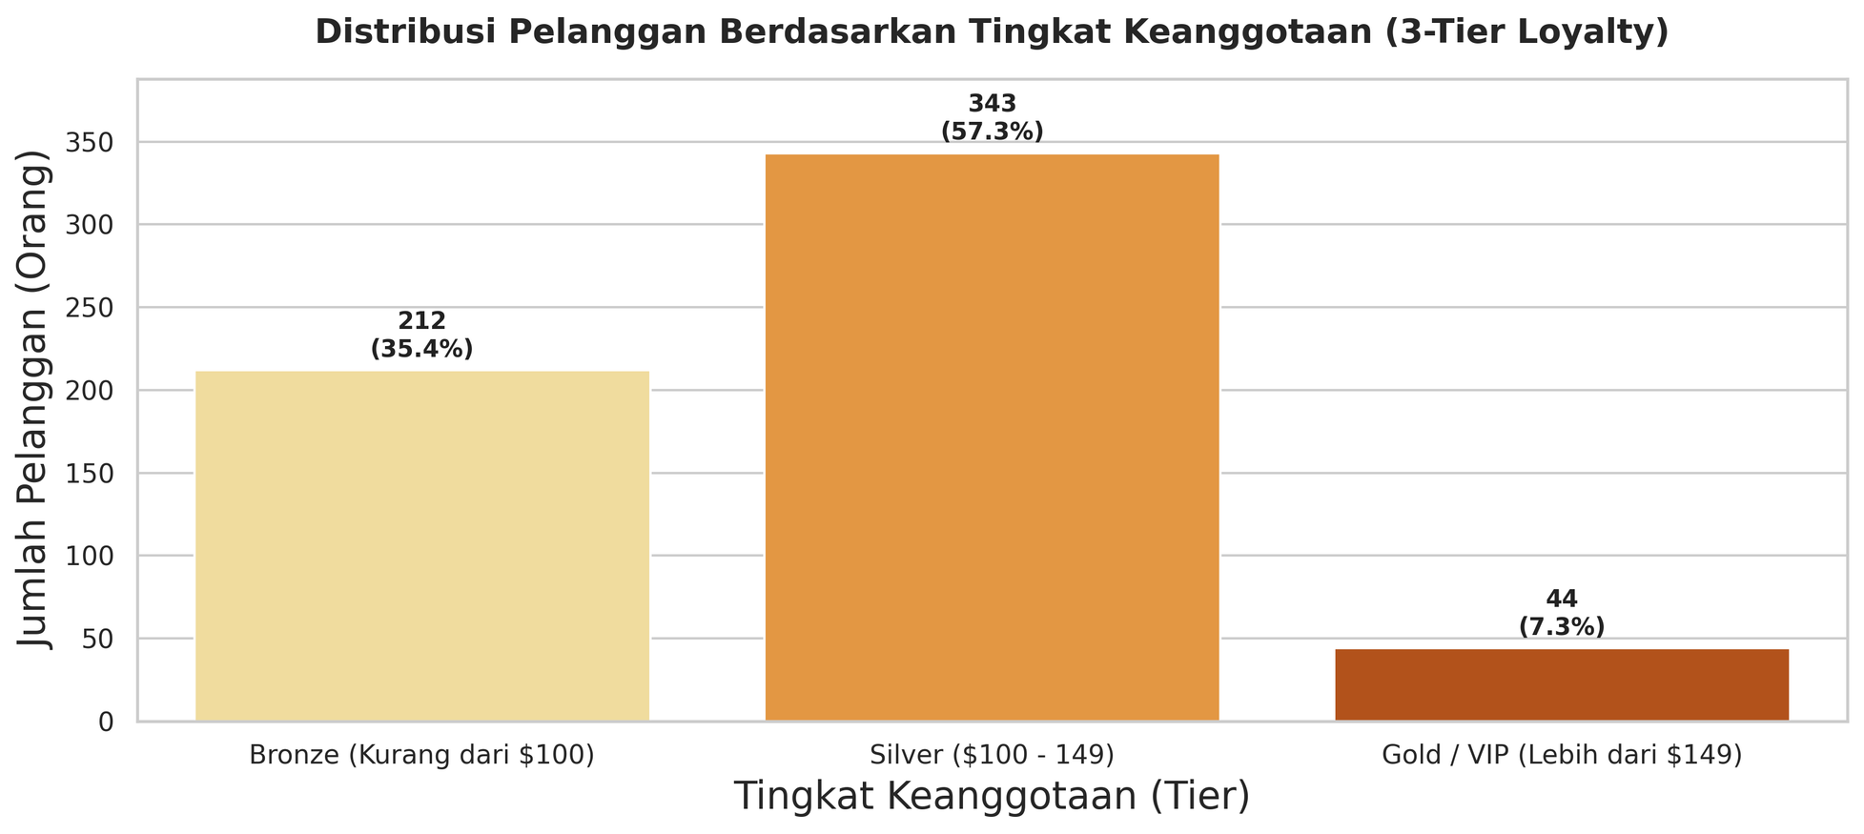
Python & EDA
07
Klasifikasi Customer Berdasarkan Total Spend (Countplot-Seaborn)

Slide 26
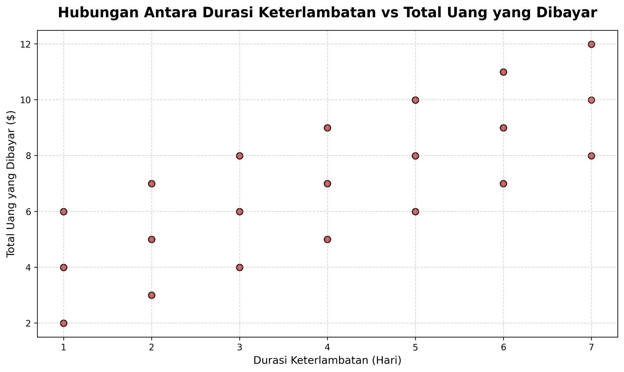
Python & EDA
08
Hubungan antara "Durasi Keterlambatan Pengembalian" vs "Total Denda yang Dibayar" (Scatter Plot-Matplotlib)

Slide 27
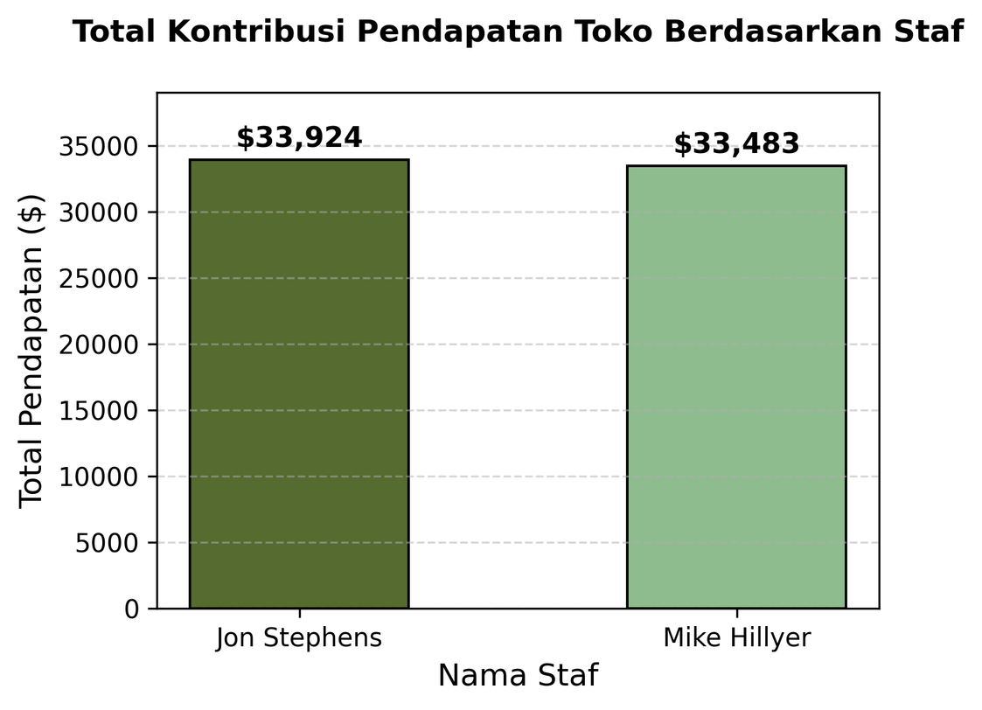
Python & EDA
09
Performa Staf Berdasarkan Total Pendapatan (Bar Charts-Matplotlib)

Slide 28
Business Metrics
01
Revenue Growth Rate
02
Top-Performing Product Categories
Melihat apakah uang yang masuk ke toko setiap bulan makin naik, atau malah makin turun.
Mencari tahu produk (genre film) apa yang menjadi "mesin uang" utama toko, dan produk apa yang kurang diminati.
03
Store Revenue Share
04
Rental Retention Duration by Rating
Membandingkan performa antar-cabang toko, mana toko yang paling menguntungkan dan ramai pelanggan.
Menganalisis apakah rating film memengaruhi lamanya pelanggan menyimpan film sebelum dikembalikan.

Slide 29
Business Metrics
05
Revenue Contribution by Film Rating
06
Customer Geographic Performance
Mengukur kontribusi masing-masing rating film terhadap total pendapatan untuk mengetahui kategori rating yang paling berperan dalam menghasilkan revenue.
Menganalisis negara dengan jumlah transaksi dan pendapatan tertinggi untuk menentukan fokus strategi pemasaran.
07
Segmentasi Loyalitas Pelanggan
08
Penalty Revenue Contribution
Mengidentifikasi kelompok pelanggan paling bernilai untuk meningkatkan retensi dan profitabilitas bisnis.
Menghitung seberapa besar toko bergantung pada uang denda orang yang telat mengembalikan kaset, bukan dari sewa normal.

Slide 30
Business Metrics
09
Staff Revenue Productivity
Mengukur rata-rata uang yang berhasil dikumpulkan oleh masing-masing kasir saat mereka berjaga.

Slide 31
Insight
01
Pendapatan Bulanan
Denda keterlambatan di toko Sakila dapat menjadi sumber pendapatan pasif (secondary revenue stream). Pelanggan di toko ini memiliki kecenderungan tinggi untuk telat mengembalikan DVD.
Bulan Juli dan Agustus merupakan peak season toko ini. Kemungkinan besar ini dipengaruhi oleh faktor eksternal seperti liburan musim panas (summer break), di mana orang-orang memiliki lebih banyak waktu luang untuk menyewa dan menonton film di rumah.
02
Performa Penjualan Setiap Toko
Sebanyak 50% dari total pelanggan di kedua toko memiliki rentang pengeluaran akumulatif yang sama, yaitu antara 40 dollar hingga 70 dollar. Ini menunjukkan pengeluaran pelanggan utama di kedua toko sangat mirip.
Secara statistik nilai tengah, performa penjualan dan kontribusi dari pelanggan reguler di Toko 1 dan Toko 2 adalah seimbang.
Toko 1 memiliki nilai transaksi ekstrem per pelanggan yang lebih tinggi dibandingkan Toko 2.

Slide 32
Insight
03
Total Pendapatan per Genre
Genre Sports adalah produk paling populer dan menjadi penggerak utama bagi total pendapatan toko film Sakila.
Genre Sci-Fi, Animation, Drama, Comedy, New, Action, Foreign, Games, Documentary, dan Family adalah kategori film yang memiliki pasar yang stabil dan konsisten.
Genre Music, Travel, Classic kurang diminati oleh basis pelanggan toko Sakila, sehingga perputaran uang pada kategori ini berjalan lambat.
04
Durasi Rental Berdasarkan Rating Film
Pelanggan cenderung mengembalikan film dalam rentang waktu yang relatif sama untuk seluruh kategori rating film.
Penyebaran durasi rental pada setiap rating film hampir sama.
Tidak terdapat perbedaan perilaku rental yang signifikan antara pelanggan yang menyewa film untuk semua umur (G) maupun film dewasa (NC-17).

Slide 33
Insight
05
Kontribusi Revenue Berdasarkan Rating Film
Rating PG-13 memberikan kontribusi pendapatan terbesar dengan proporsi sekitar 22,6% dari total revenue perusahaan (paling menguntungkan bagi toko).
Seluruh kategori rating film memberikan kontribusi pendapatan yang relatif seimbang, dengan rentang kontribusi sekitar 17% hingga 23%, yang artinya pendapatan perusahaan tidak bergantung pada satu kategori rating tertentu.
Rating G memiliki kontribusi revenue paling rendah dibandingkan kategori lainnya, tetapi tetap menyumbang porsi pendapatan yang cukup signifikan.
06
Basis Pelanggan Berdasarkan Negara/Kota
India menjadi negara dengan jumlah transaksi dan pendapatan tertinggi dibandingkan negara lainnya.
Kontribusi pendapatan yang besar menunjukkan bahwa pasar India memiliki tingkat permintaan dan loyalitas pelanggan yang tinggi.
Perusahaan dapat memprioritaskan strategi pemasaran dan program loyalitas di India untuk mempertahankan pertumbuhan pendapatan.

Slide 34
Insight
07
Klasifikasi Customer Berdasarkan Total Spend
Mayoritas pelanggan berada pada segmen Silver sehingga segmen ini menjadi kontributor utama jumlah transaksi.
Pelanggan Gold memiliki nilai transaksi rata-rata yang lebih tinggi dibandingkan segmen lainnya meskipun jumlahnya lebih sedikit.
08
Hubungan antara "Durasi Keterlambatan Pengembalian" vs "Total Denda yang Dibayar"
Semakin lama jumlah hari keterlambatan pelanggan dalam mengembalikan kaset (sumbu X), maka total uang yang harus dibayarkan di kasir (sumbu Y) akan semakin membengkak secara konsisten.
Tarif denda per hari yang diterapkan toko adalah sama rata (konstan) untuk semua jenis film (di database Sakila, tarif denda umumnya dipatok 1 dollar per hari keterlambatan).
09
Performa Staf Berdasarkan Total Pendapatan
Pembagian beban kerja adil dan merata di antara para staf. Tidak ada ketimpangan di mana satu staf bekerja jauh lebih keras daripada staf lainnya. Siapa pun staf yang berjaga di meja depan, performa transaksi yang dihasilkan tetap stabil dan konsisten.

Slide 35
Recommendation
01
Pendapatan Bulanan
Karena kontribusi denda sangat besar, manajemen tidak perlu memperketat durasi sewa (misal dengan buru-buru menghubungi pelanggan untuk mengembalikan DVD), karena "kelalaian" pelanggan terbukti menguntungkan secara finansial bagi toko selama aset kaset pada akhirnya tetap kembali.
Mengingat bulan Juli-Agustus adalah peak season, toko harus melakukan perawatan kaset dan memperbanyak stok film populer pada bulan Mei atau Juni di tahun berikutnya agar tidak kehilangan potensi pasar saat permintaan melonjak.
02
Performa Penjualan Setiap Toko
Karena Toko 1 punya pelanggan yang berani keluar uang paling banyak (sampai 125 dollar). Toko bisa membuatkan program khusus seperti member VIP, diskon ulang tahun, atau hadiah kecil supaya mereka tidak pindah ke toko kompetitor.
Membuat promo paket bundling (misal: "Sewa 3 film sekaligus mendapat potongan harga berapa persen") di Toko 2, agar pelanggan menengah di sana terpancing untuk mengeluarkan uang lebih banyak.

Slide 36
Recommendation
03
Total Pendapatan per Genre
Maksimalisasi Potensi Produk Unggulan (Fokus pada Sports). Karena genre Sports penjualannya paling tinggi, manajemen harus memastikan ketersediaan stok film olahraga selalu diperbarui (up-to-date) dengan judul-judul box office terbaru. Letakkan kaset-kaset genre Sports di rak bagian depan toko.
Strategi Promosi Silang (Cross-Promotion). Gunakan popularitas film Sports untuk mengangkat genre menengah. Misalnya, buat promo paket bundling: "Setiap sewa 1 Film Sports, dapatkan diskon potongan harga untuk sewa film kategori Action atau Drama."
Evaluasi Stok dan Efisiensi Anggaran (Fokus pada Music & Travel). Kurangi alokasi anggaran untuk membeli atau menyetok film baru di genre Music, Travel, dan Classics. Membatasi anggaran pada genre yang sepi peminat ini akan membantu toko menghemat biaya operasional, lalu mengalihkan dananya untuk menambah variasi di genre Sports atau Sci-Fi yang terbukti mendatangkan untung lebih besar.
04
Durasi Rental Berdasarkan Rating Film
Karena seluruh kategori rating film memiliki durasi rental yang relatif sama, toko tidak perlu menerapkan kebijakan masa sewa yang berbeda untuk setiap rating film. Sistem rental yang saat ini diterapkan sudah cukup sesuai dengan perilaku pelanggan.
Manajemen dapat lebih fokus pada faktor lain yang berpotensi memengaruhi lama penyewaan, seperti genre film, popularitas judul tertentu, atau program promosi, karena rating film terbukti tidak memberikan perbedaan yang signifikan terhadap durasi rental.
Mengingat pola pengembalian pelanggan cukup konsisten di semua rating, toko dapat mempertahankan kebijakan pengingat pengembalian dan sistem denda yang berlaku saat ini tanpa perlu penyesuaian khusus berdasarkan rating film.

Slide 37
Recommendation
05
Distribusi Rating Film
Maksimalkan potensi kategori PG-13 sebagai penyumbang revenue terbesar dengan menambah variasi koleksi film, memperbarui judul populer, serta memberikan penempatan yang lebih strategis di area promosi toko.
Karena kontribusi revenue dari seluruh rating film relatif seimbang, toko sebaiknya tetap menjaga ketersediaan stok pada semua kategori rating dan tidak hanya berfokus pada satu segmen pelanggan tertentu.
Lakukan promosi yang disesuaikan dengan karakteristik masing-masing rating film. Misalnya, promosi film keluarga untuk kategori G dan PG, serta promosi film aksi atau thriller terbaru untuk kategori PG-13 dan R guna menjaga keseimbangan kontribusi pendapatan dari seluruh segmen pelanggan.
06
Basis Pelanggan Berdasarkan Negara/Kota
Alokasikan anggaran pemasaran lebih besar pada negara dengan kontribusi transaksi dan pendapatan tertinggi.
Kembangkan promosi dan program loyalitas yang disesuaikan dengan karakteristik pelanggan di negara tersebut.
Pantau tren transaksi per negara secara berkala untuk mengidentifikasi peluang ekspansi pasar baru.

Slide 38
Recommendation
07
Klasifikasi Customer Berdasarkan Total Spend
Pertahankan pelanggan Gold melalui program membership eksklusif, reward, dan penawaran khusus.
Dorong pelanggan Silver naik ke segmen Gold dengan sistem poin, diskon bertingkat, atau bonus transaksi.
Lakukan kampanye personalisasi berdasarkan segmen pelanggan untuk meningkatkan frekuensi penyewaan dan nilai transaksi.
08
Hubungan antara "Durasi Keterlambatan Pengembalian" vs "Total Denda yang Dibayar"
Mengadakan Sistem Peringatan Pengembalian. Karena biaya denda terus membengkak secara linear (kasihan pelanggannya jika telat terlalu lama), toko bisa membuat sistem EMAIL otomatis. Jika kaset belum kembali di H-1 batas durasi sewa, pelanggan akan dikirimi pengingat. Ini penting untuk menjaga loyalitas agar pelanggan tidak "kapok" menyewa akibat akumulasi denda yang terlalu besar.
Pengetatan Aturan untuk Jalur Atas (film seharga 4.99 dollar). Pelanggan di jalur paling atas yang telat hingga 4-5 hari harus membayar total biaya hingga 10-12 dollar. Angka ini sudah mendekati harga yang harus dibayar kalau kaset rusak atau hilang (replacement cost). Manajemen disarankan memberikan batas maksimal denda (capped penalty) agar pelanggan tidak memilih untuk membawa kabur. kasetnya karena denda yang terlalu mahal.

Slide 39
Recommendation
09
Performa Staf Berdasarkan Total Pendapatan
Penerapan Bonus Berbasis Tim. Karena selisihnya tidak signifikan, manajemen sebaiknya tidak memberikan bonus individu yang dapat memicu kecemburuan sosial. Lebih baik memberikan insentif kelompok karena kedua staf terbukti telah bekerja sama dengan sangat solid dalam menjaga kestabilan pendapatan toko.

Slide 40
Kesimpulan
Pendapatan toko fluktuatif.
Pasar memiliki preferensi kuat pada genre Sports, Sci-Fi, dan Animation, sementara genre Music dan Thriller kurang diminati.
Store 1 terbukti lebih menguntungkan dan memiliki perputaran uang yang lebih besar dibandingkan Store 2.
Perilaku pengembalian pelanggan relatif konsisten pada seluruh kategori rating film.
Pendapatan perusahaan tidak bergantung pada satu kategori rating film tertentu, meskipun PG-13 memberikan kontribusi revenue tertinggi.
India merupakan pasar utama DVD Rental dengan kontribusi transaksi dan pendapatan tertinggi, sehingga menjadi wilayah yang paling potensial untuk diprioritaskan dalam strategi pemasaran dan retensi pelanggan.
Mayoritas pelanggan berada pada segmen Silver, sementara pelanggan Gold memberikan rata-rata nilai transaksi yang lebih tinggi, sehingga penguatan program loyalitas dapat menjadi strategi efektif untuk meningkatkan pendapatan dan mempertahankan pelanggan bernilai tinggi.
Sistem denda harian berjalan linear dan adil di 3 klaster harga film.
Produktivitas staf lini depan sangat konsisten dan seimbang.

Slide 41
Thank You

